Slide 1

课题1 燃烧与灭火
（第2课时）
中山大学附属中学－－邓作逵老师

Slide 2
【回顾】燃烧的条件有哪些？针对燃烧的条件，用来灭
火的原理和方法分别是什么？
燃烧的条件
灭火的原理
① 需要可燃物
① 清除可燃物
或隔离可燃物
② 需要可燃物与空气
（或氧气）接触
② 隔绝氧气
③ 可燃物的温度必须
达到其着火点
③ 使可燃物的温度降低
到其着火点以下
缺一不可
满一即可
灭火的方法是一些用来灭火的具体措施。

Slide 3

【学以致用】
农村中稻草堆着火了，请你
想办法将它扑灭。
情境 | 灭火方法 | 灭火原理
稻草堆 起火
搬离稻草
清除或隔离可燃物
用泥土盖灭
隔绝氧气(或空气)
降低可燃物的温度至其着火点以下
泼水灭火

Slide 4
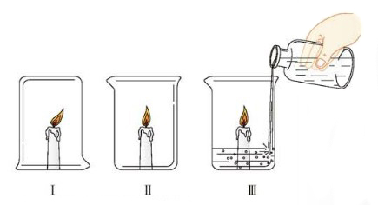
【探究】
1、如下图，蜡烛燃烧的现象有什么不同？请用灭火的
原理分析。

Slide 5
现象
分析
蜡烛燃烧耗尽烧杯中的O₂，
且烧杯隔绝了O₂
蜡烛燃烧一会儿熄灭
Ⅰ
蜡烛持续燃烧
与空气接触的蜡烛的温度
达到其着火点
Ⅱ
Na₂CO₃与HCl反应生成的CO₂隔绝了空气
Ⅲ
蜡烛火焰立即熄灭

Slide 6
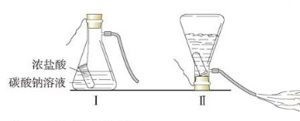
2、根据灭火原理，及上述活动Ⅲ的原理，可以设计一
种易灭火器，如下图：
（1）请你解释这种装置及灭火原理：
装置正立时，小试管中
的浓盐酸与吸滤瓶中的
碳酸钠溶液没有接触，
不发生反应；
装置倒立时，小试管中的浓盐酸流出与碳酸钠溶液接触，
迅速反应生成大量的CO₂，使瓶内压强快速增大，而将CO₂及瓶中液体喷出；
覆盖在可燃物的表面，
既可以隔绝
空气，又可以降低可燃物的温度至其着火点以下而灭火。
（2）请你根据这一装置的原理，设计一个简易灭火器，并画
出装置图。（仪器任选，课后完成）

Slide 7



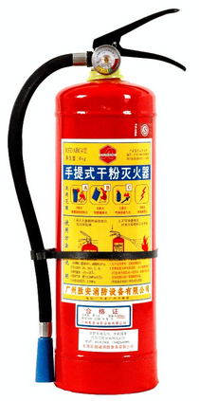
【阅读教材】
表7-2 灭火器及其使用方法、灭火原理和适用范围(P₁₃₁)
利用压缩的CO₂吹出干粉（主要含有碳酸氢钠
或磷酸铵盐）来灭火。
△
2NaHCO₃==Na₂CO₃+CO₂↑ +H₂O
除用来扑灭一般火灾外，还可用来
扑灭油、气等燃烧引起的失火。
干粉灭火器

Slide 8

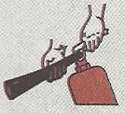
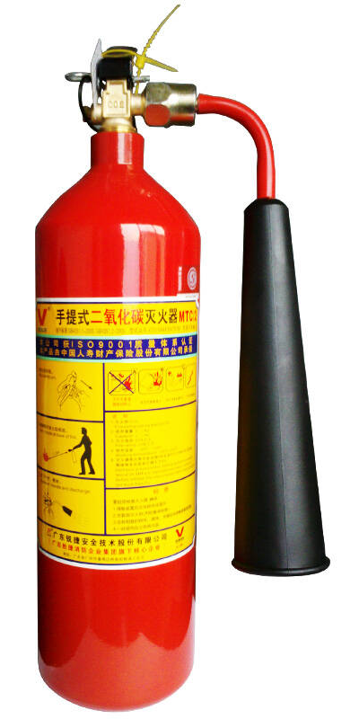
二氧化碳灭火器
在加压时将液态二氧化碳压缩在小钢瓶中，灭
火时再将其喷出，有降温和隔绝空气的作用。
用来扑灭图书、档案、贵重设备、精密仪器等
物的失火。
降低可燃物的温度至其着火点以下

Slide 9
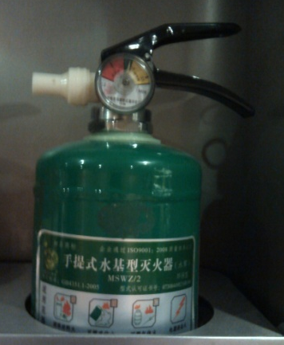

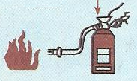
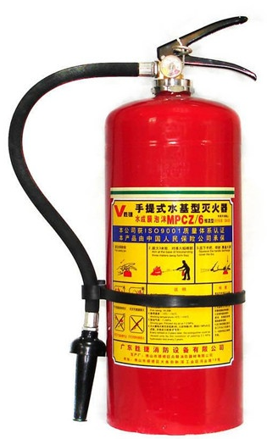
水基型灭火器
产生的泡沫喷射到燃料表面，泡沫层析出的
水在燃料表面形成一层水膜，使可燃物与空
气隔绝，达到灭火的目的。
用来扑灭非水溶性可燃液体，如汽油、柴油等，以及固体材料，如木材、棉布等引起的火灾。

Slide 10
【思考】
1）学校的图书馆应选择哪一种灭火器？
2）学校的锅炉房用的是燃油蒸气机，你会为锅炉房选择
哪一种灭火器？
3）学生宿舍可设置哪种灭火器？
二氧化碳灭火器
干粉灭火器
水基型灭火器

Slide 11
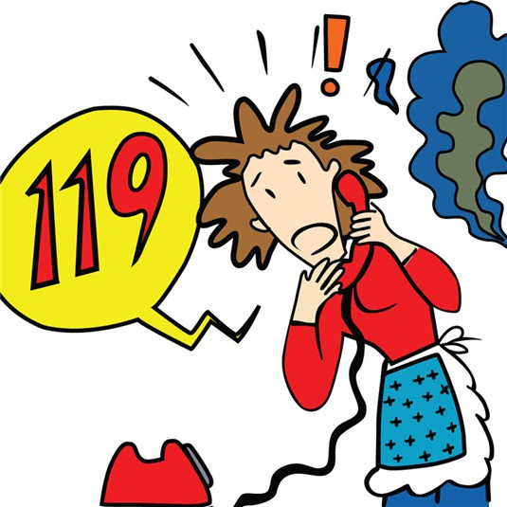
如果遇到火灾，你应该怎么办？
发现火灾时，迅速拨打火警电话119，报警时要讲清详细的地址、起火部位、着火物质、火势大小、报警人姓名及联系号码，并派人到路口迎候消防车。

Slide 12
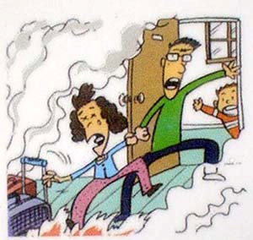
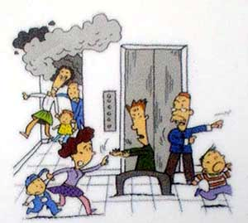
如果遇到火灾，你应该怎么办？
火灾袭来时，要迅速逃生，
不要贪恋财物。
遇火灾时，不可乘坐电梯，
要向安全出口方向逃生。

Slide 13
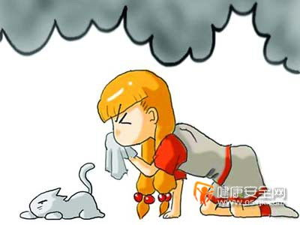
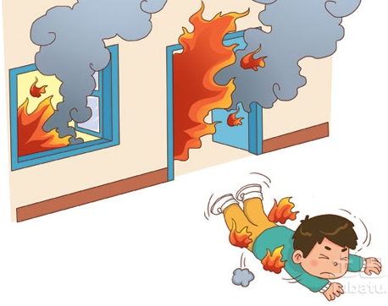
如果遇到火灾，你应该怎么办？
穿过浓烟逃生时，要尽量使
身体贴近地面，并用湿毛巾
捂住口鼻。
身上着火时，千万不要奔跑，
可就地打滚或用厚重的衣物
压灭火苗。

Slide 14
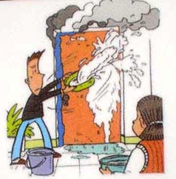
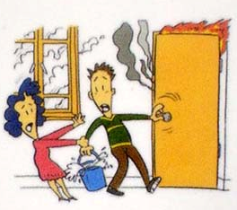
如果遇到火灾，你应该怎么办？
室外着火，门已发烫时，千万
不要开门，以防大火蹿入室内。
要用湿的被褥、衣物等堵塞门
窗缝隙，并泼水降温。
救火时，不要贸然开门窗，以
免空气对流，加速火势蔓延。
【课外活动】到附中各楼层查看有关灭火器及逃生的方法

Slide 15
【调查与研究】（P₁₃₅）
1、了解火灾时的自救方法，以及不同原因造成的
火灾的灭火方法.
2、了解集中灭火器的使用方法，并调查学校、商
场、住宅等配备了哪种灭火器，阅读使用说明，
了解使用方法和适用范围。
3、根据自家住宅的特点,设计预防火灾的方案
（包括万一发生火灾需要采取的措施）。
楼房火灾与自救：如果你所在房子出现火灾，你如何逃生？

